Slide 1
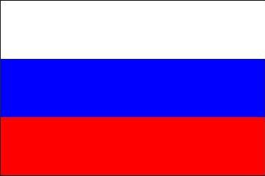
Белый цвет – мир, чистота
Синий цвет - это небо, верность
Красный цвет -отвага, мужество и героизм

Slide 2

Единство
страны
Герб
Независимость
России
Сила и мощь
добро и
добродетель.
добро и
добродетель.
Добро и
добродетель.
Независимость
России
Независимость
России

Slide 3
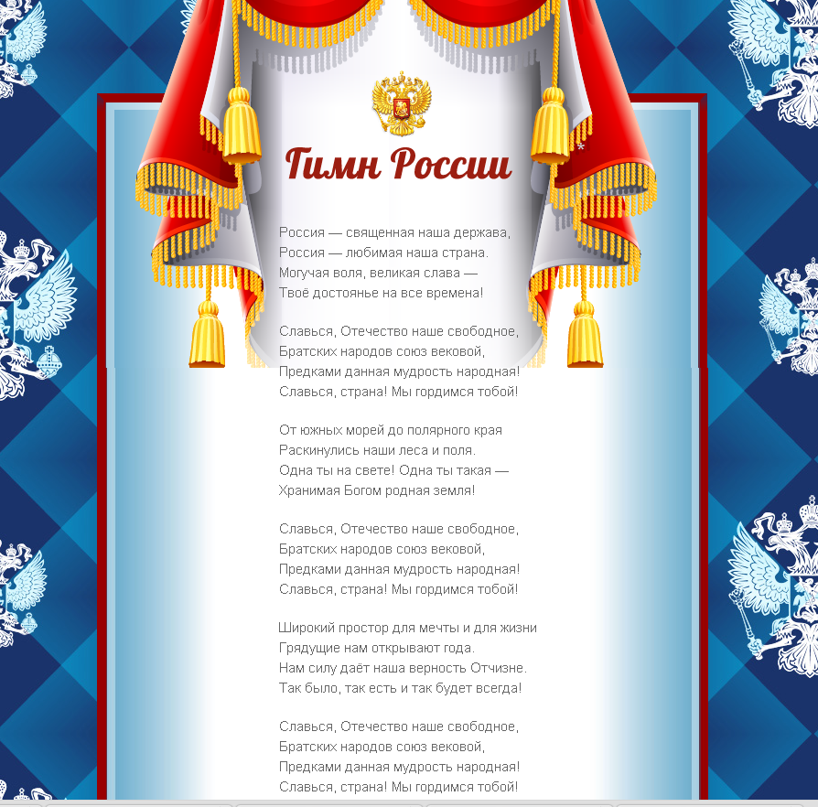
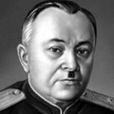
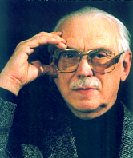
музыка:
А.В. Александрова
слова:
С.В.Михалкова

Slide 4

Зеленый – зелень весны, возрождение
Белый – цвет чистоты
Красный – зрелость, энергия, сила, жизнь

Slide 5

Герб Республики Татарстан
Татар орнаменты
татарскиий орнамент
Канатлы ак барс
крылатый барс
Государственный герб Республики Татарстан представляет собой изображение крылатого барса с круглым щитом на боку, с приподнятой правой передней лапой на фоне диска солнца, помещенного в обрамление из татарского народного орнамента, в основании которого надпись "Татарстан", крылья состоят из семи перьев, розетка на щите состоит из восьми лепестков.
Герб Республики Татарстан выполнен в цветах флага Татарстана; имеет круглую форму.
Калкан
крыло
8 таҗлы
Кашкарый
8-лепестковая
астра
Татарстанның дәүләт гербы

Slide 6
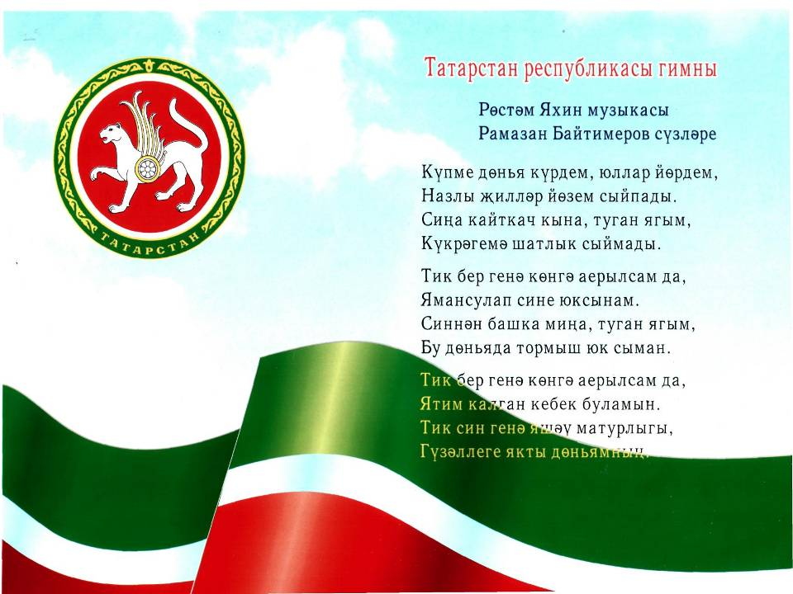

Slide 7
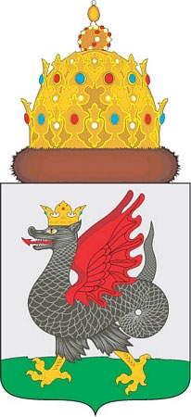
Герб Казани.
Герб Казани впервые был принят 18 октября 1781 года. В последней редакции он был утвержден 24 декабря 2004 года. «В серебряном поле на зеленой земле черный дракон с червлеными крыльями и языком, с золотыми лапами, когтями и глазами».

Slide 8
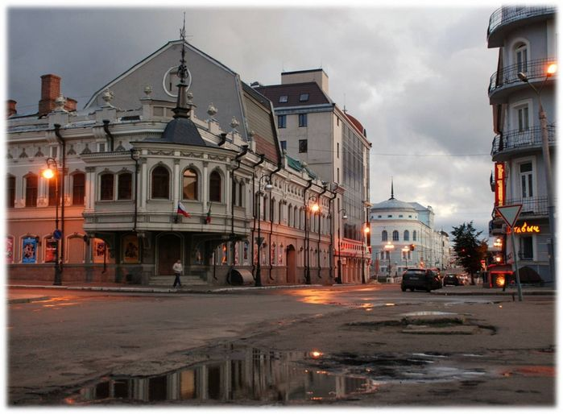
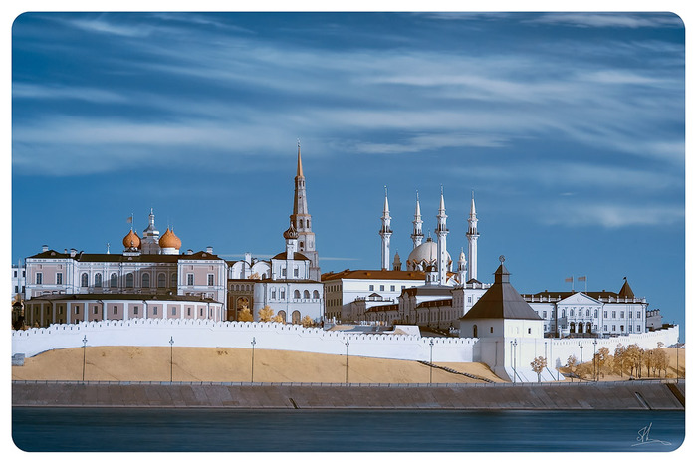
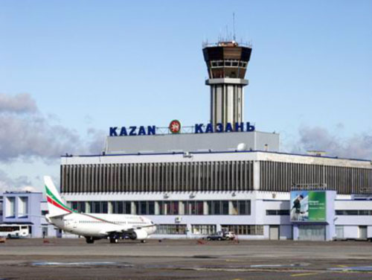
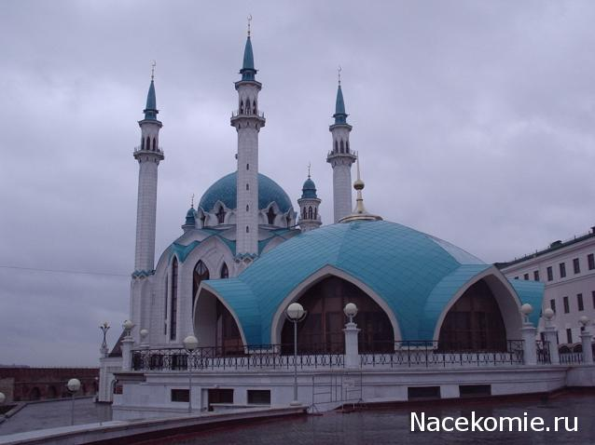
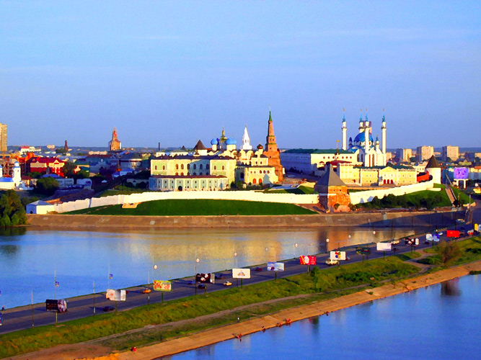
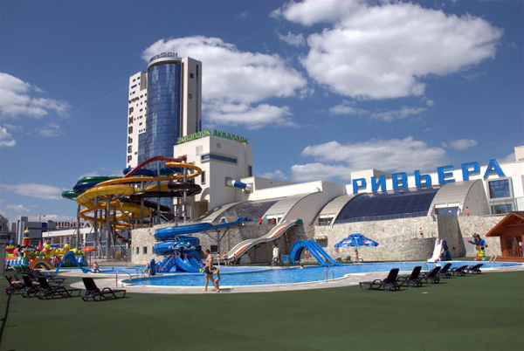
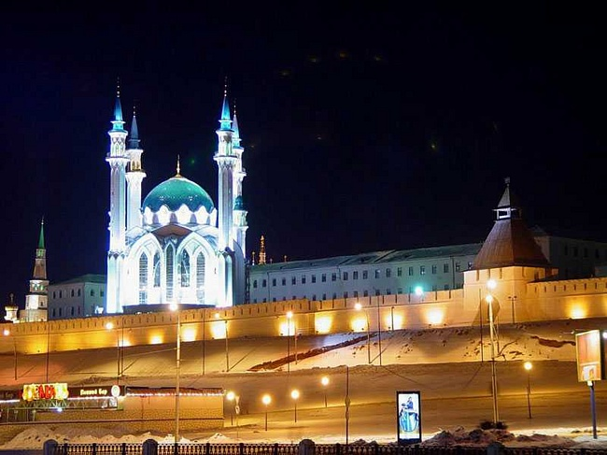
Казань один из наиболее древних городов Российской Федерации, имеющих уникальную историю и архитектуру. В 2005 году Казань отметила своё тысячелетие.
Казань славится уникальным синтезом Востока и Запада, ведь именно в этом городе уже многие сотни лет мирно живут люди различных этнических и религиозных групп.
Казань расположена на левом берегу р. Волги, при впадении в неё р. Казанки. Благодаря выгодному географическому расположению, Казань издавна была торговым посредником между Востоком и Западом.

Slide 9
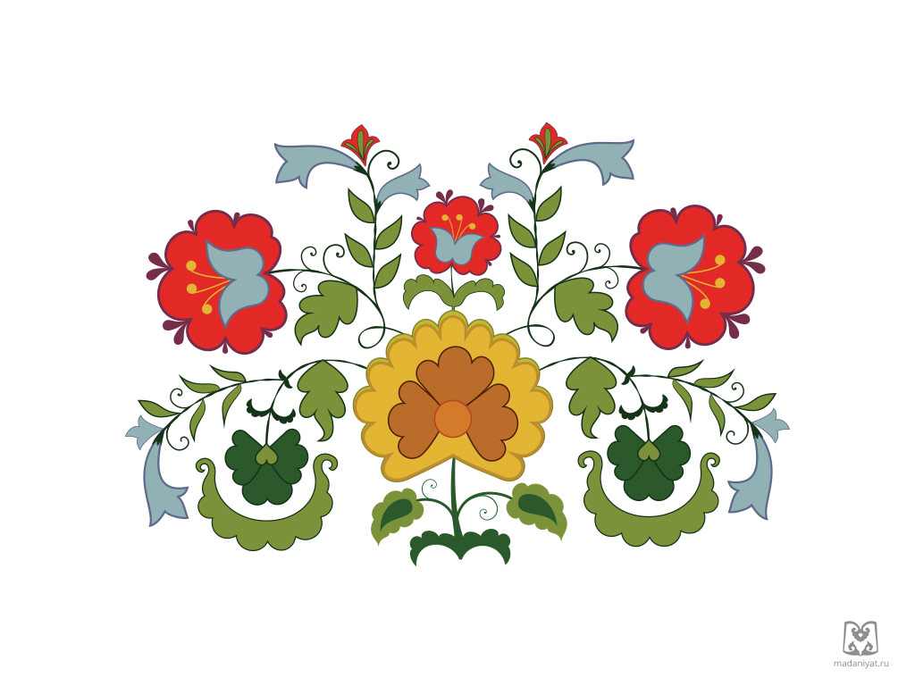
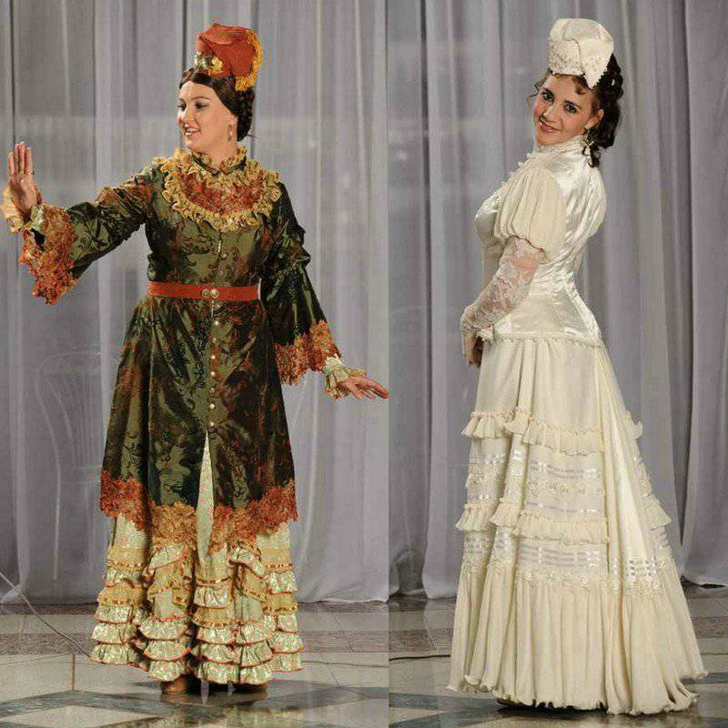
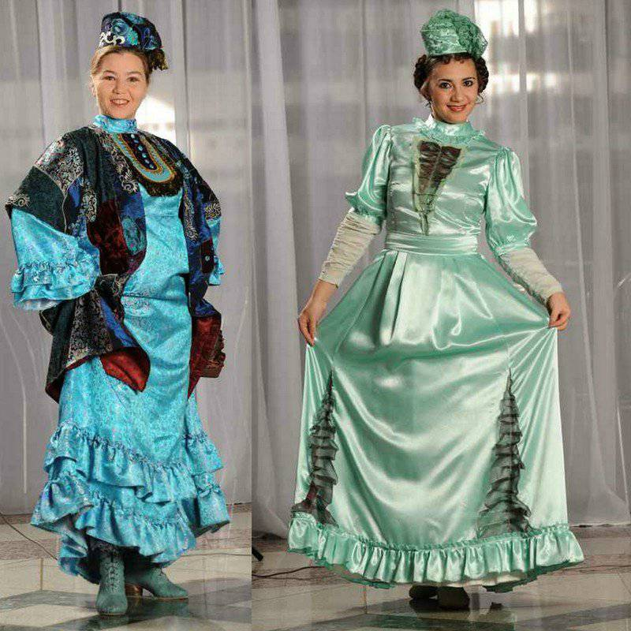
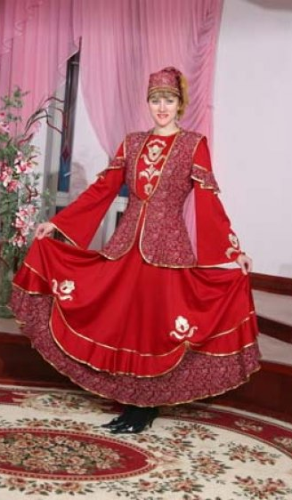
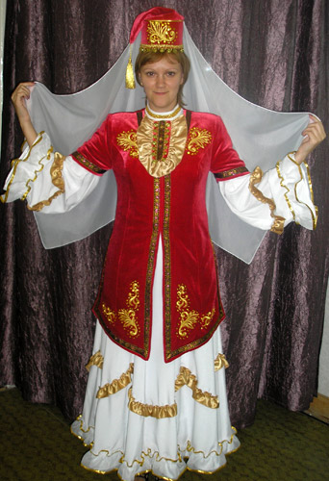
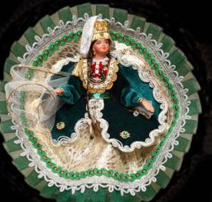
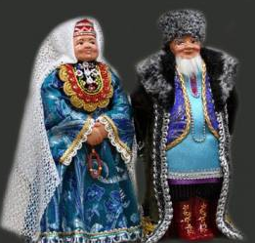
Татарский костюм.
Традиционная одежда татар шилась из тканей домашнего производства или покупных. Нижней одеждой мужчин и женщин были рубахи туникообразного кроя, мужская длиной почти до колен, а женская почти до пола с широкой сборкой по подолу и украшенным вышивкой нагрудником, и штаны с широким шагом. Женская рубаха была более украшена.

Slide 10
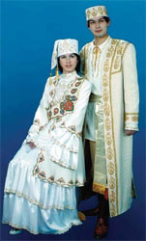

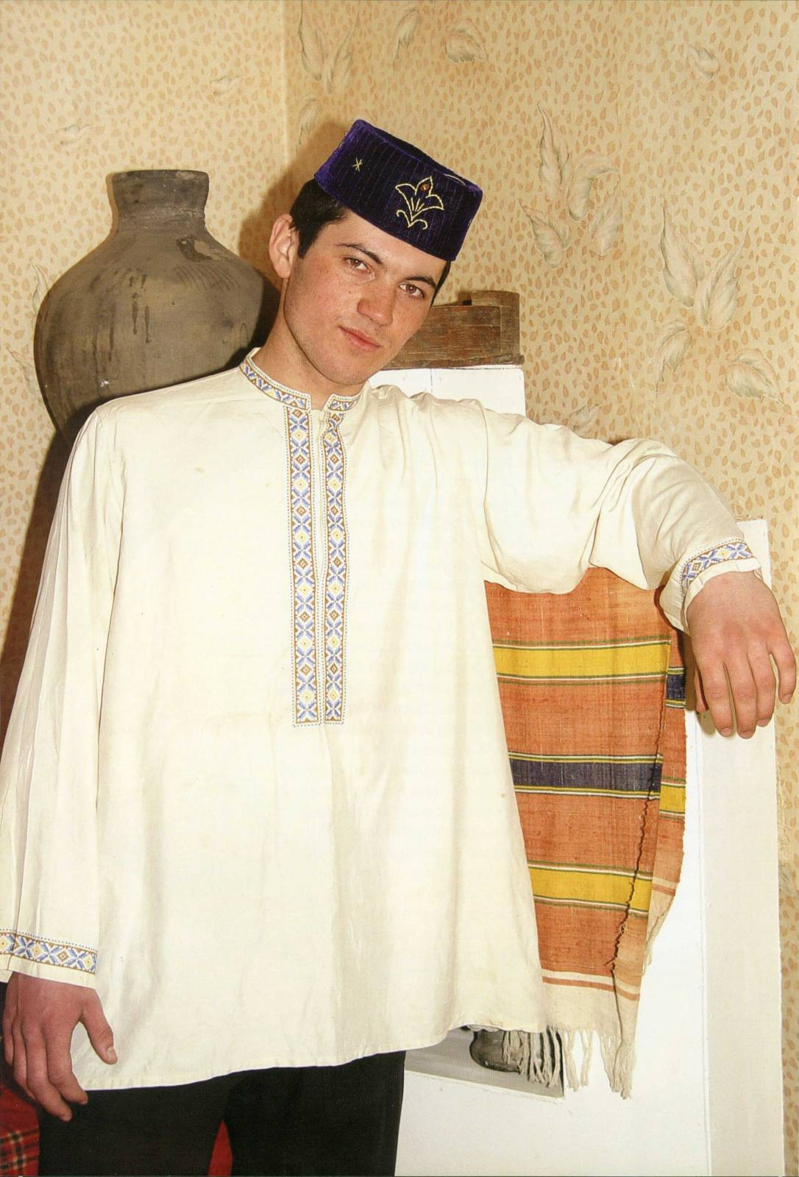
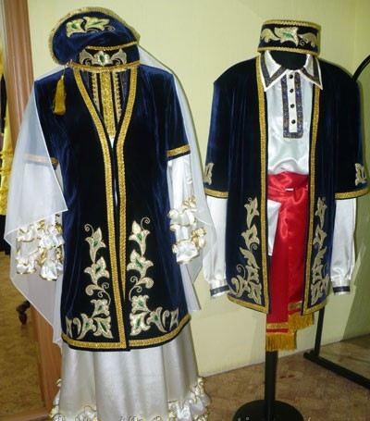
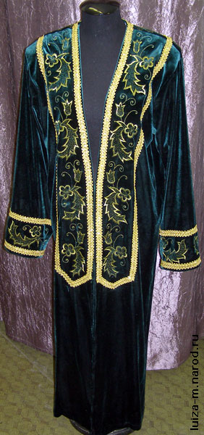
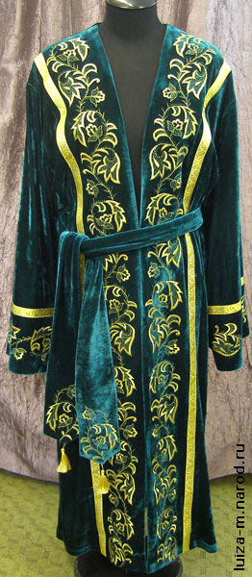
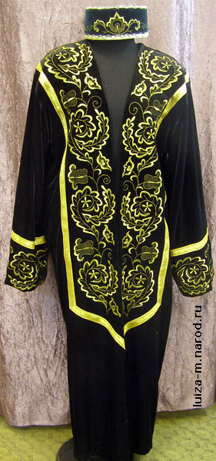
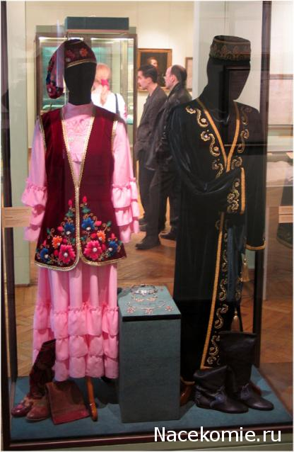
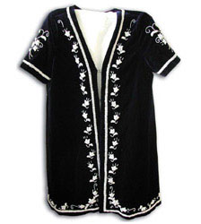
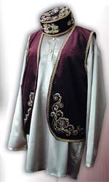
Верхняя одежда была распашной со сплошной приталенной спинкой. К ней относился камзол, безрукавный или с коротким рукавом, женский богато украшался. Поверх камзола мужчины надевали длинный просторный халат, подпоясывались кушаком. В холодное время носили стеганые на вате или меховые бешметы, шубы.

Slide 11
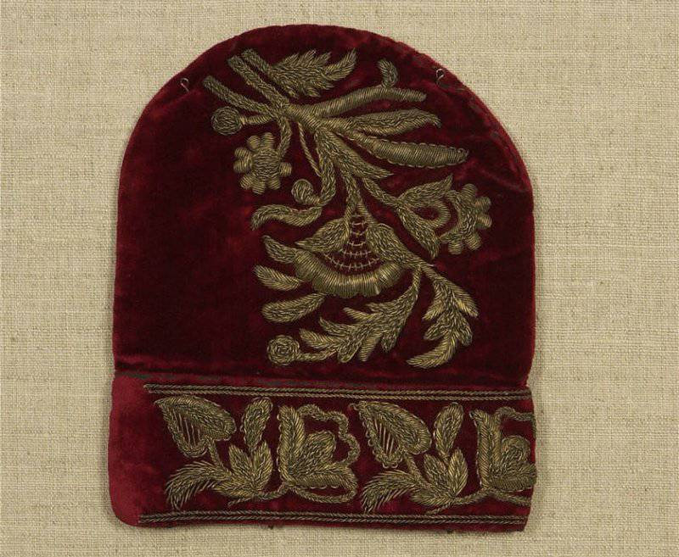
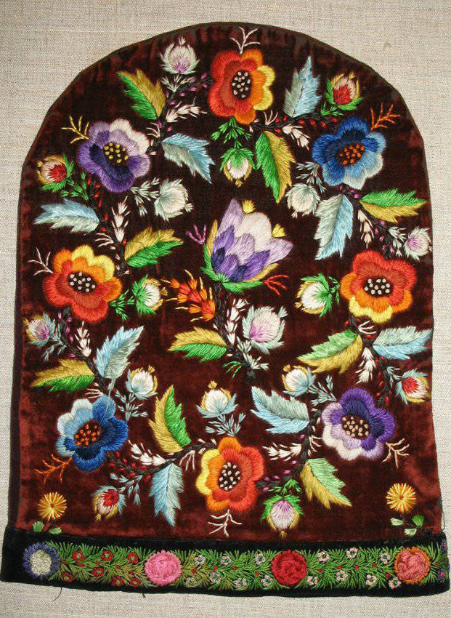
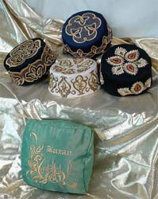
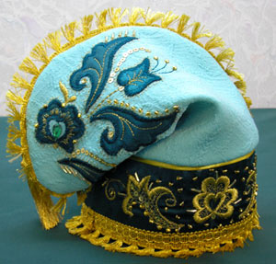
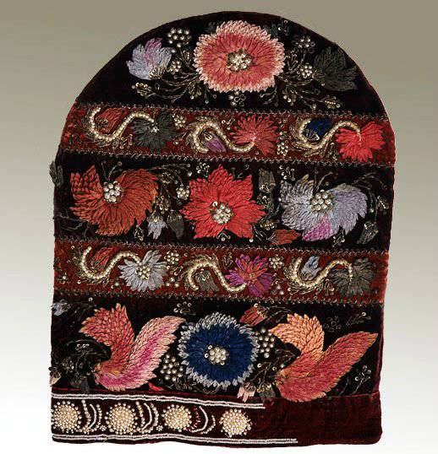
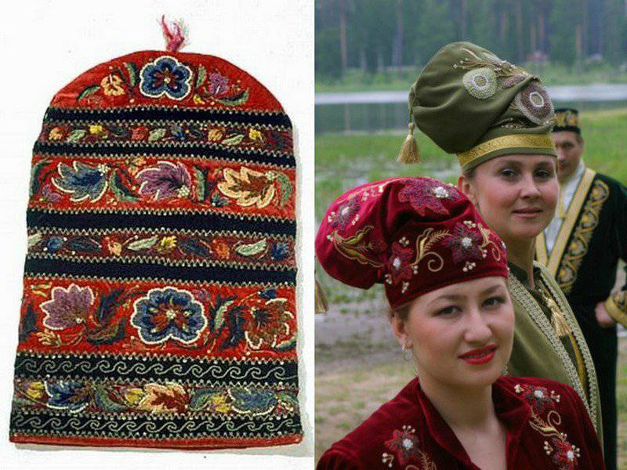
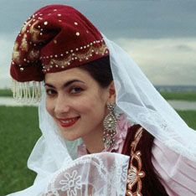
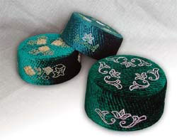
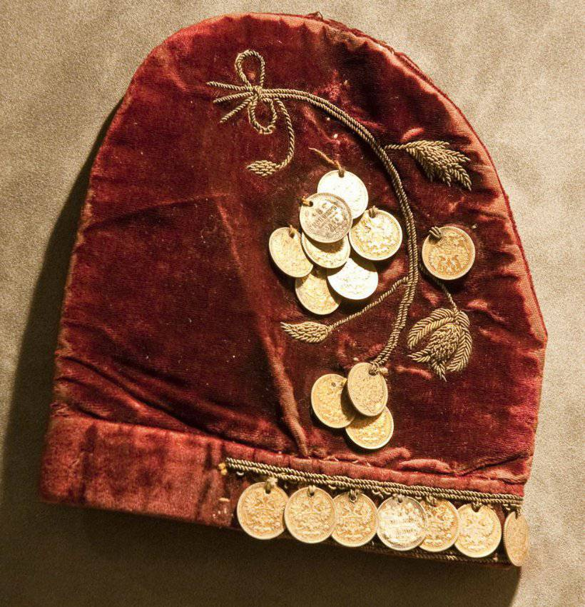
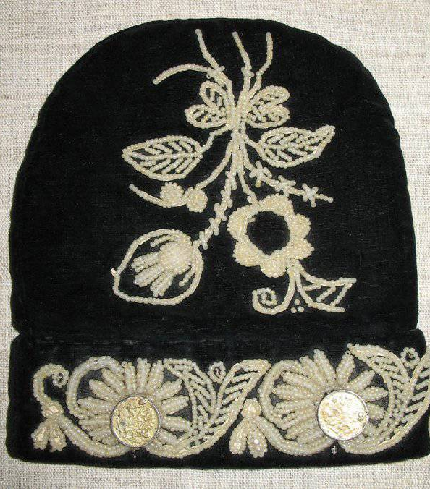
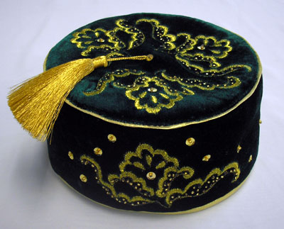
Головные уборы.
Головным убором мужчин была тюбетейка, поверх неё в холодную пору надевали меховую или стеганую шапку, а летом войлочную шляпу. Женские уборы различались мноообразием- разнотипно богато украшенные шапочки, покрывала, полотенцеобразные головные уборы.

Slide 12
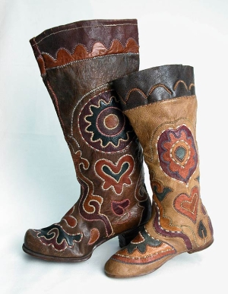
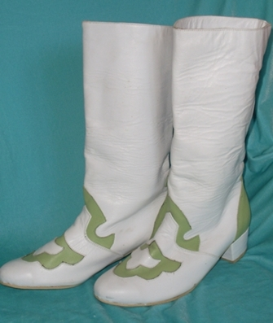
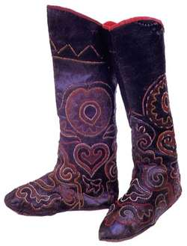
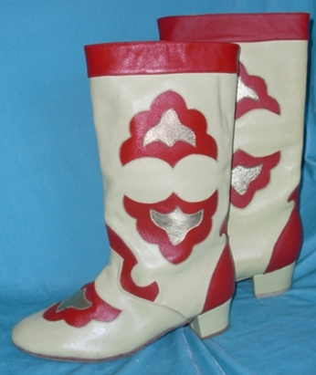
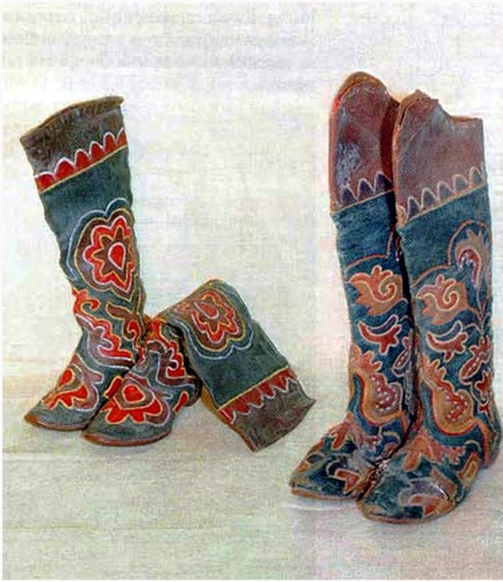
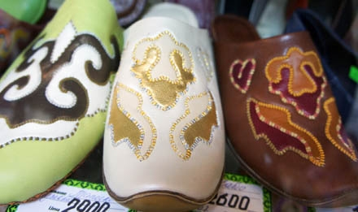
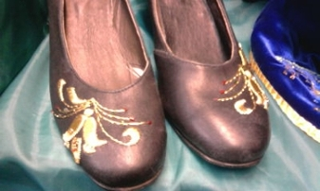
Обувь.
Традиционными видами обуви были кожаные ичиги и башмаки с мягкой и жесткой подошвой, нередко сшитые из цветной кожи. Рабочей обувью были лапти татарского образца, которые носили с белыми суконными чулками, а мишари с онучами.

Slide 13
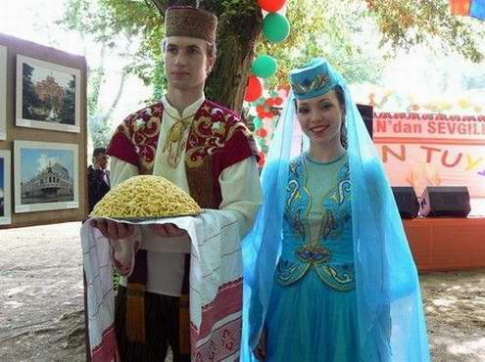
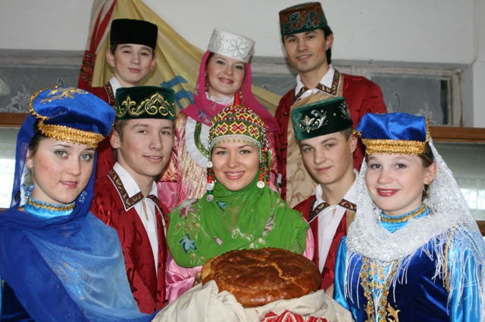
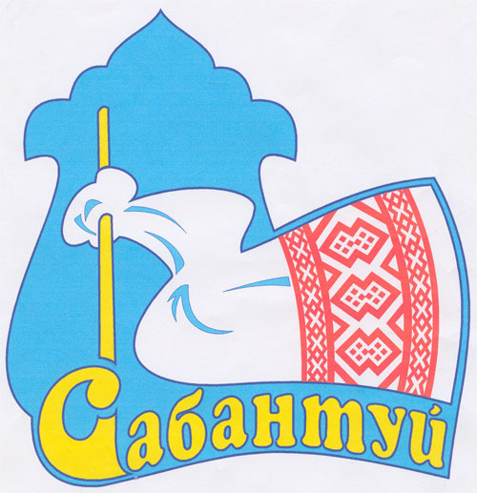


Каждая народность имеет свою культуру, накопленную десятилетиями, обряды, национальные праздники :Сабантуй, Курбан-байрам,

Slide 14








Декаративное-приклодное
искуство татар.
Вышивка:

Slide 15











Керамика:

Slide 16





Орнаменты:

Slide 17

ДЖАЛИЛЬ МУСА
(Муса Мустафаевич Залилов)
(15 (2) февраля 1906, деревня Мустафино,
Оренбургская губерния (ныне Мустафино,
Шарлыкский район,Оренбургская область)
— 25 августа 1944, Берлин)
— знаменитый татарский поэт и публицист,
Герой Советского Союза (1956), лауреат
(посмертно) Ленинской премии (1957).
Первое произведение было опубликовано в 1919 году в военной газете «Кызыл йолдыз» (русск. «Красная звезда»). В 1925 году в Казани вышел его первый сборник стихотворений и поэм «Барабыз» (русск. «Мы идём»). Им были написаны 4 либретто для опер «Алтын чэч» (русск. «Золотоволосая», 1941, музыка композитора Н. Жиганова) и «Ильдар» (1941).
В 1920-е годы Джалиль пишет на темы революции и гражданской войны (поэма «Пройденные пути», 1924—1929), строительства социализма («Орденоносные миллионы», 1934; «Письменосец», 1938)
В концлагере Джалиль продолжал писать стихи, всего им было написано как минимум 125 стихотворений, которые после войны были переданы его сокамерником на Родину. За цикл стихов «Моабитская тетрадь» в 1957 году Джалилю была посмертно присуждена Ленинская премия Комитетом по Ленинским и Государственным премиям в области литературы и искусства. В 1968 году о Мусе Джалиле был снят фильм «Моабитская тетрадь».

Slide 18



Габдулла Тукай
(настоящее имя – Габдулладжан Тукаев) родился 26 апреля 1886 года в семье муллы Мухаммедгарифа в деревне Кушлауч Казанской губернии (ныне Тукаевский район Республики Татарстан). Тукай и ныне остается учителем поэтов, утверждая своей жизнью и творчеством, что писатель обязан стремиться к "вечной красоте", жить нуждами и стремлениями народа, говорить и писать лишь правду.

